Slide 1
V. El prejuicio y la resolución de problemas en la violencia y exclusión
The European Commission support for the production of this publication does not constitute an endorsement of the contents which reflects the views only of the authors, and the Commission cannot be held responsi­ble for any use which may be made of the information contained therein.

Slide 2
Contacto
COORDINADOR DEL PROYECTO
UNIVERSIDAD DEPORTIVA LITUANA
Assoc. Prof. Dr. Rasa Kreivyte
rasa.kreivyte@lsu.lt
Página web – www.sportsave.eu
Moodle - http://moodle.sportsave.eu/
The European Commission support for the production of this publication does not constitute an endorsement of the contents which reflects the views only of the authors, and the Commission cannot be held responsi­ble for any use which may be made of the information contained therein.

Slide 3
El prejuicio y la resolución de problemas en la violencia y exclusión
Módulo- Programa
Descripción
El módulo se centra en los aspectos psicológicos del fenómeno del prejuicio, concebido como uno de los principales determinantes de la violencia y la exclusión. Según la literatura psicológica, los juicios de prejuicio expresados cuando en el ambiente no hay elementos suficientes para una evaluación completa (Allport, 1954). En la psicología social, el prejuicio surge en situaciones muy específicas, como lo demuestran Billig y Tajfel (1973) en el supuesto de "paradigma de grupo mínimo". Sin embargo, los prejuicios pueden reducirse de acuerdo con la estrategia de Allport derivada de la Teoría del contacto (1954). El módulo consta de cinco temas, que tratan sobre la prevención (Tema 1, Tema 5), la resolución de conflictos de violencia y exclusión debidos a prejuicios (Tema 1, Tema 3) y la gestión de sus consecuencias, ambos en la víctima y el agresor (Tema 4)
The European Commission support for the production of this publication does not constitute an endorsement of the contents which reflects the views only of the authors, and the Commission cannot be held responsi­ble for any use which may be made of the information contained therein.

Slide 4
Contenido
Unidad 1. Prejuicio y teoría del contacto (Allport, 1952)
Unidad 2. Estrategias de prevención
Unidad 3. El conflicto
Unidad 4. Las consecuencias de la violencia y la exclusión
Unidad 5. La promoción del respeto a través de la dinámica de grupo
The European Commission support for the production of this publication does not constitute an endorsement of the contents which reflects the views only of the authors, and the Commission cannot be held responsi­ble for any use which may be made of the information contained therein.

Slide 5
Unidad 1. Prejuicio y Teoría del Contacto
The European Commission support for the production of this publication does not constitute an endorsement of the contents which reflects the views only of the authors, and the Commission cannot be held responsi­ble for any use which may be made of the information contained therein.

Slide 6
Unidad 1. Prejuicio y Teoría del Contacto.
Descripción general
La unidad tiene como objetivo proporcionar el conocimiento básico sobre el prejuicio, cómo funciona y cómo se puede reducir.
The European Commission support for the production of this publication does not constitute an endorsement of the contents which reflects the views only of the authors, and the Commission cannot be held responsi­ble for any use which may be made of the information contained therein.

Slide 7
Unidad 1. Prejuicio y Teoría del Contacto.
Definición de prejuicio
El prejuicio es una evaluación expresada antes de tener todos los elementos necesarios para un juicio preciso y confiable.
El término "prejuicio" se utiliza para indicar una actitud negativa hacia un grupo o categoría social o quien sea parte de él, que se juzga sin una adecuada información.
The European Commission support for the production of this publication does not constitute an endorsement of the contents which reflects the views only of the authors, and the Commission cannot be held responsi­ble for any use which may be made of the information contained therein.

Slide 8
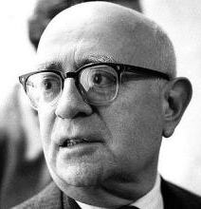
Unidad 1. Prejuicio y Teoría del Contacto.
Principales teorías sobre el prejuicio.
1. El prejuicio como característica de la personalidad
Adorno (1950) - Teoría de la personalidad autoritaria
El prejuicio está vinculado a una experiencia infantil particular, que se caracteriza por una actitud rígida o un funcionamiento psicológico del individuo.
De acuerdo a Adorno, si alguien recibe una educación basada en una constante y rígida represión como medidas correctivas por parte de los padres, el individuo crecerá con un estilo funcional híper-simplificado y una gran sensibilidad para ideas racistas y conductas discriminatorias.
The European Commission support for the production of this publication does not constitute an endorsement of the contents which reflects the views only of the authors, and the Commission cannot be held responsi­ble for any use which may be made of the information contained therein.

Slide 9
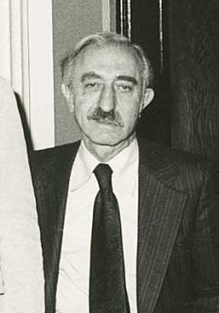
Unidad 1. Prejuicio y Teoría del Contacto.
Principales teorías sobre el prejuicio
El prejuicio como característica de la personalidad.
Rockeach (1960) - Teoría de la personalidad dogmática
Las personas que se caracterizan por comportamientos discriminatorios están equipadas con una estructura cognitiva capaz de organizar las creencias e información de manera aislada, sin permitir expresar opiniones que sean incongruentes entre ellas.
The European Commission support for the production of this publication does not constitute an endorsement of the contents which reflects the views only of the authors, and the Commission cannot be held responsi­ble for any use which may be made of the information contained therein.

Slide 10
Unidad 1. Prejuicio y Teoría del Contacto
Principales teorías sobre el prejuicio.
Teoría de la identidad social (Tajfel y Turner, 1986)
Cada vez que pensamos en nosotros mismos como miembros de un grupo, nos referimos a nuestra identidad social.
La identidad social puede distinguirse según tres características:
Las cosas que sabemos de nuestro grupo social
El vínculo emocional con nuestro grupo
La evaluación general que tenemos de nosotros mismos derivada de este grupo (por ejemplo, sentimiento de orgullo, estatus social, etc.)
The European Commission support for the production of this publication does not constitute an endorsement of the contents which reflects the views only of the authors, and the Commission cannot be held responsi­ble for any use which may be made of the information contained therein.

Slide 11
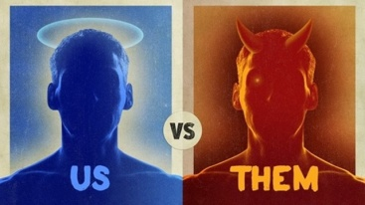
Unidad 1. Prejuicio y Teoría del Contacto
Principales teorías sobre el prejuicio
Teoría de la identidad social (Tajfel y Turner, 1986)
La información que conocemos sobre nuestro grupo se deriva de algunas evaluaciones que nos permiten ubicarnos dentro de un grupo (en grupo) y distinguirnos de un grupo externo (grupo externo).
The European Commission support for the production of this publication does not constitute an endorsement of the contents which reflects the views only of the authors, and the Commission cannot be held responsi­ble for any use which may be made of the information contained therein.

Slide 12
Unidad 1. Prejuicio y Teoría del Contacto
Grupo Interno/Grupo Externo
Cuando nos identificamos con un grupo (nuestro grupo = grupo interno), pensamos en nosotros mismos como un miembro intercambiable del grupo en lugar de individuos únicos. Este es un proceso normal (= despersonalización) que no es negativo, ya que cambiamos nuestra identidad de la identidad personal a la identidad social.
Las personas que no forman parte de nuestro grupo social son percibidas como los "otros" (= grupo externo) y esto podría llevar a juicios simplificados expresados sin tener suficiente información (= prejuicio) sobre ellos.
The European Commission support for the production of this publication does not constitute an endorsement of the contents which reflects the views only of the authors, and the Commission cannot be held responsi­ble for any use which may be made of the information contained therein.

Slide 13
Unidad 1. Prejuicio y Teoría del Contacto
Principales teorías sobre el prejuicio
3. Teorías bifactoriales sobre el prejuicio
Estas teorías suponen que la conducta derivada del prejuicio está constituida de dos componentes que son el prejuicio en sí y la motivación para Suprimirlo (Crandall & Eshleman, 2003).
Las personas, en un intento por satisfacer estas dos motivaciones, muestran inestabilidad en sus comportamientos y la inconsistencia en sus pensamientos.
The European Commission support for the production of this publication does not constitute an endorsement of the contents which reflects the views only of the authors, and the Commission cannot be held responsi­ble for any use which may be made of the information contained therein.

Slide 14
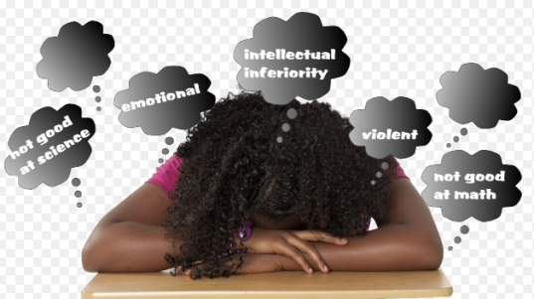
Unidad 1. Prejuicio y Teoría del Contacto
Principales teorías sobre el prejuicio
Prejuicio genuino
El prejuicio genuino es una actitud negativa, aprendida en la infancia, que motiva una acción que no se basa en evaluaciones racionales.
Se aprende durante la infancia de las actitudes de los padres.
Ejemplo: los negros son intelectualmente inferiores.
The European Commission support for the production of this publication does not constitute an endorsement of the contents which reflects the views only of the authors, and the Commission cannot be held responsi­ble for any use which may be made of the information contained therein.

Slide 15
Unidad 1. Prejuicio y Teoría del Contacto
Principales teorías sobre el prejuicio.
Factores de supresión
La motivación para suprimir el prejuicio está representada por la norma implícita existente en el entorno social.
Ejemplo: no es correcto expresar malos pensamientos sobre los negros
The European Commission support for the production of this publication does not constitute an endorsement of the contents which reflects the views only of the authors, and the Commission cannot be held responsi­ble for any use which may be made of the information contained therein.

Slide 16
Unidad 1. Prejuicio y Teoría del Contacto
Principales teorías sobre el prejuicio
Teorias Bifactoriales
Prejuicio genuino + Factores de supresión = Prejuicio expresado
Ejemplo: cuando estamos bajo presión o nos insultan, podemos tener reacciones desagradables hacia una persona negra (racismo regresivo).
The European Commission support for the production of this publication does not constitute an endorsement of the contents which reflects the views only of the authors, and the Commission cannot be held responsi­ble for any use which may be made of the information contained therein.

Slide 17
Unidad 1. Prejuicio y Teoría del Contacto
Teoría del contacto intergrupal (Allport, 1954)
Según Allport (1954), el mecanismo a través del cual se puede reducir el prejuicio se explica en la hipótesis de contacto del intergrupal. Según el autor, la reducción de los prejuicios es posible si se verifica un contacto entre los grupos.
The European Commission support for the production of this publication does not constitute an endorsement of the contents which reflects the views only of the authors, and the Commission cannot be held responsi­ble for any use which may be made of the information contained therein.

Slide 18
Unidad 1. Prejuicio y Teoría del Contacto
Teoría del contacto intergrupal (Allport, 1954)
El efecto positivo del contacto solo es posible si hay cuatro condiciones presentes:
Estado de Grupo Igual dentro de la situación;
Objetivos comunes;
Cooperación intergrupal;
Apoyo de las autoridades
The European Commission support for the production of this publication does not constitute an endorsement of the contents which reflects the views only of the authors, and the Commission cannot be held responsi­ble for any use which may be made of the information contained therein.

Slide 19
Unidad 1. Prejuicio y Teoría del Contacto
Teoría del contacto intergrupal (Allport, 1954)
Los equipos atléticos suelen ser interraciales, y podrían ser episodios frecuentes de intolerancia. Para reducir los prejuicios de acuerdo con la Teoría del Contacto de Integrupal:
Estado igualitario: el entrenador debe prestar atención a no crear disparidades entre los miembros del grupo (por ejemplo, tratar a todos los miembros del grupo con la misma actitud);
Objetivos comunes: el entrenador debe centrar la atención del grupo en el logro del objetivo común (por ejemplo, para ganar la temporada deportiva);
The European Commission support for the production of this publication does not constitute an endorsement of the contents which reflects the views only of the authors, and the Commission cannot be held responsi­ble for any use which may be made of the information contained therein.

Slide 20
Unidad 1. Prejuicio y Teoría del Contacto
Teoría del contacto intergrupal (Allport, 1954)
Cooperación intergrupal: el entrenador debe centrar la atención del grupo en el logro de los objetivos (por ejemplo, "lo más importante este año será ganar la temporada. Para lograr este objetivo, se necesitan unos a otros").
Apoyo a las autoridades: el entrenador debe promover un clima de normas claramente enfocado en el respeto mutuo y la sanción de conductas inadecuadas.
The European Commission support for the production of this publication does not constitute an endorsement of the contents which reflects the views only of the authors, and the Commission cannot be held responsi­ble for any use which may be made of the information contained therein.

Slide 21
Sección de conocimiento/Tareas de estudio
Preguntas de autoevaluación sobre la Unidad 1:
¿Qué es el prejuicio?
¿Cómo puede un entrenador reducirlo?
The European Commission support for the production of this publication does not constitute an endorsement of the contents which reflects the views only of the authors, and the Commission cannot be held responsi­ble for any use which may be made of the information contained therein.

Slide 22
Fin de la unidad 1
The European Commission support for the production of this publication does not constitute an endorsement of the contents which reflects the views only of the authors, and the Commission cannot be held responsi­ble for any use which may be made of the information contained therein.

Slide 23
Unidad 2. Estrategias de prevención
The European Commission support for the production of this publication does not constitute an endorsement of the contents which reflects the views only of the authors, and the Commission cannot be held responsi­ble for any use which may be made of the information contained therein.

Slide 24
Unidad 2. Estrategias de prevención.
Descripción general
Esta unidad tiene como objetivo identificar las principales características de una estrategia de prevención efectiva.
Un buen modelo de estrategia de prevención debe centrarse en el nivel de prevención apuntado.
The European Commission support for the production of this publication does not constitute an endorsement of the contents which reflects the views only of the authors, and the Commission cannot be held responsi­ble for any use which may be made of the information contained therein.

Slide 25
Unidad 2. Estrategias de prevención
PASO 1: identificar el problema
Para una estrategia de prevención efectiva, se necesita un buen análisis del problema que desea prevenir. Por este motivo, debe llevar toda la información que pueda, a través de varios canales (observación, Internet, libros, etc.).
The European Commission support for the production of this publication does not constitute an endorsement of the contents which reflects the views only of the authors, and the Commission cannot be held responsi­ble for any use which may be made of the information contained therein.

Slide 26
Unidad 2. Estrategias de prevención
PASO 2: Decidir el nivel de prevención
Planificación de una estrategia de intervención requiere para establecer al principio, que el grado de prevención que queremos implementar.
The European Commission support for the production of this publication does not constitute an endorsement of the contents which reflects the views only of the authors, and the Commission cannot be held responsi­ble for any use which may be made of the information contained therein.

Slide 27
Unidad 2. Estrategias de prevención
PASO 3 - Identificar las posibles características que reducen el problema
Una vez que tenga suficiente información y elija el nivel de prevención, puede pensar con la ayuda de otros colegas qué características posibles pueden reducir el problema.
Una forma de hacerlo es a través de la lluvia de ideas.
.
The European Commission support for the production of this publication does not constitute an endorsement of the contents which reflects the views only of the authors, and the Commission cannot be held responsi­ble for any use which may be made of the information contained therein.

Slide 28
Unidad 2. Estrategias de prevención
PASO 4 - Desarrollar un plan de prevención
El desarrollo de un plan de prevención permite identificar las actividades que pueden ayudar en el proceso de prevención.
Un plan de prevención debe estar compuesto por:
Objetivo de la intervención.
Ocupaciones
Indicadores
The European Commission support for the production of this publication does not constitute an endorsement of the contents which reflects the views only of the authors, and the Commission cannot be held responsi­ble for any use which may be made of the information contained therein.

Slide 29
Unidad 2. Estrategias de prevención
PASO 5 – Implementación
Durante el proceso de implementación, sería útil observar la dinámica del grupo y tomar notas útiles en el proceso de evaluación.
The European Commission support for the production of this publication does not constitute an endorsement of the contents which reflects the views only of the authors, and the Commission cannot be held responsi­ble for any use which may be made of the information contained therein.

Slide 30
Unidad 2. Estrategias de prevención
PASO 6 – Evaluación
En este proceso, se debe realizar una evaluación general del programa de prevención, en particular en relación con los indicadores que se han establecido durante el PASO 4.
Para la evaluación, considerar las notas tomadas durante la implementación puede ser útil.
The European Commission support for the production of this publication does not constitute an endorsement of the contents which reflects the views only of the authors, and the Commission cannot be held responsi­ble for any use which may be made of the information contained therein.

Slide 31
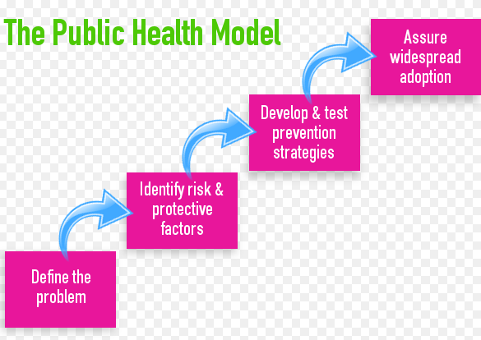
Unidad 2. Estrategias de prevención
Ejemplo
The European Commission support for the production of this publication does not constitute an endorsement of the contents which reflects the views only of the authors, and the Commission cannot be held responsi­ble for any use which may be made of the information contained therein.

Slide 32
Unidad 2. Estrategias de prevención
Ejemplo: el modelo de salud pública
En Carolina del Norte, la prevención de la violencia ha sido el centro de atención de cinco agencias estatales, que dieron origen al Modelo de Salud Pública.
Según este modelo, una estrategia de prevención hacia la violencia debe estar compuesta por cuatro pasos.
El primero considera la definición del problema. Identificar qué problema es relevante para la comunidad debe ser esencial al principio
The European Commission support for the production of this publication does not constitute an endorsement of the contents which reflects the views only of the authors, and the Commission cannot be held responsi­ble for any use which may be made of the information contained therein.

Slide 33
Unidad 2. Estrategias de prevención
Ejemplo: el modelo de salud pública
Identificación de factores de riesgo y protección.
En este paso, es importante recopilar información sobre el problema mediante la definición de los factores que representan un riesgo o una protección en la situación específica. Esto es posible a través de las siguientes acciones:
utilizando la información existente
recogiendo datos por su cuenta
aprendiendo lo que los otros están haciendo
The European Commission support for the production of this publication does not constitute an endorsement of the contents which reflects the views only of the authors, and the Commission cannot be held responsi­ble for any use which may be made of the information contained therein.

Slide 34
Unidad 2. Estrategias de prevención
Ejemplo: el modelo de salud pública
Establecer una prioridad entre los factores
Una vez que tenga una lista de los factores de riesgo y protección, es importante establecer un orden de prioridad entre estos factores. Esto se podría hacer considerando las siguientes características:
Importancia
Posibilidad de cambiar
Factibilidad
Impacto
The European Commission support for the production of this publication does not constitute an endorsement of the contents which reflects the views only of the authors, and the Commission cannot be held responsi­ble for any use which may be made of the information contained therein.

Slide 35
Unidad 2. Estrategias de prevención
Ejemplo: el modelo de salud pública
Una vez que tenga todos los datos necesarios, puede desarrollar y probar la estrategia de prevención.
Finalmente, se recomienda asegurar una adopción generalizada de la estrategia.
The European Commission support for the production of this publication does not constitute an endorsement of the contents which reflects the views only of the authors, and the Commission cannot be held responsi­ble for any use which may be made of the information contained therein.

Slide 36
Unidad 2. Estrategias de prevención
Sección de conocimiento/Tareas
Preguntas de autoevaluación:
¿Cuántos niveles podemos distinguir en el proceso de prevención?
Explica qué es el proceso de prevención primaria/ secundaria/terciaria.
¿Cuál es el proceso de evaluación?
The European Commission support for the production of this publication does not constitute an endorsement of the contents which reflects the views only of the authors, and the Commission cannot be held responsi­ble for any use which may be made of the information contained therein.

Slide 37
Fin de unidad 2
The European Commission support for the production of this publication does not constitute an endorsement of the contents which reflects the views only of the authors, and the Commission cannot be held responsi­ble for any use which may be made of the information contained therein.

Slide 38
Unit 3. El Conflicto
The European Commission support for the production of this publication does not constitute an endorsement of the contents which reflects the views only of the authors, and the Commission cannot be held responsi­ble for any use which may be made of the information contained therein.

Slide 39
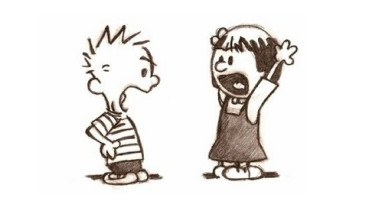
Unidad 3. El conflicto
Esta unidad examinará la literatura psicológica sobre el conflicto, sus factores situacionales y cómo resolverlo de una manera educativa
The European Commission support for the production of this publication does not constitute an endorsement of the contents which reflects the views only of the authors, and the Commission cannot be held responsi­ble for any use which may be made of the information contained therein.

Slide 40
Unidad 3. El conflicto
Definición
El conflicto es una situación en la que dos o más partes luchan por intereses incompatibles.
El conflicto es una situación normal dentro y entre grupos. Por esta razón, es útil conocer sus características y la forma de resolverlo.
The European Commission support for the production of this publication does not constitute an endorsement of the contents which reflects the views only of the authors, and the Commission cannot be held responsi­ble for any use which may be made of the information contained therein.

Slide 41
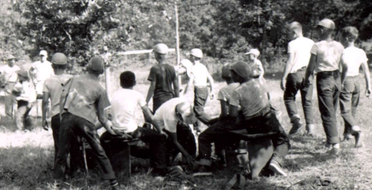
Unidad 3. El conflicto
Ejemplo: Experimento de la cueva de los ladrones
En 1954, Muzafer Sherif y su grupo de investigadores organizaron un campamento de verano de tres semanas con 22 niños que nunca se habían visto antes. Todos los participantes tenían 11 años, provenientes de los mismos antecedentes culturales, económicos, sociales y religiosos. La muestra de niños se dividió en dos grupos, cada uno ignorando la existencia del otro.
The European Commission support for the production of this publication does not constitute an endorsement of the contents which reflects the views only of the authors, and the Commission cannot be held responsi­ble for any use which may be made of the information contained therein.

Slide 42
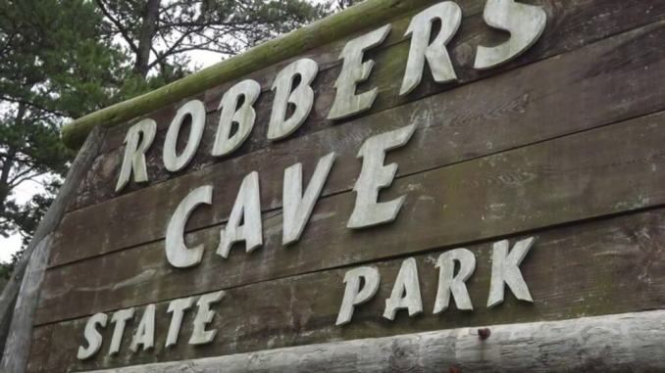
Unidad 3. El conflicto
Ejemplo: Experimento de la cueva de los ladrones
Primera fase: Cohesión grupal: para estimular la cohesión grupal, se organizaron muchas actividades y tareas de resolución de problemas.
Después de una semana, los grupos se descubrieron mutuamente.
The European Commission support for the production of this publication does not constitute an endorsement of the contents which reflects the views only of the authors, and the Commission cannot be held responsi­ble for any use which may be made of the information contained therein.

Slide 43
Unidad 3. El conflicto
Ejemplo: experimento de cueva de los ladrones
Segunda fase: contacto con el otro grupo: para crear fricción entre los dos grupos, se organizaron muchas actividades competitivas y se entregaron algunos premios al grupo ganador. como consecuencia, se notaron las diferencias entre el grupo y el grupo externo, los niños comenzaron a insultarse unos a otros, llegando a la agresividad física y la violencia;
The European Commission support for the production of this publication does not constitute an endorsement of the contents which reflects the views only of the authors, and the Commission cannot be held responsi­ble for any use which may be made of the information contained therein.

Slide 44
Unidad 3. El conflicto
Ejemplo: Experimento de la cueva de los ladrones
Tercera fase: reducción de las fricciones a través del contacto: se implementaron algunas intervenciones para reducir la fricción; en particular, Sherif creó una situación de contacto específica para que las personas se familiaricen con el otro grupo; sin embargo, el mero contacto no fue suficiente para reducir estas acciones;
The European Commission support for the production of this publication does not constitute an endorsement of the contents which reflects the views only of the authors, and the Commission cannot be held responsi­ble for any use which may be made of the information contained therein.

Slide 45
Unidad 3. El conflicto
Ejemplo: El experimento de la cueva de los ladrones
Cuarta fase: reducción de las fricciones a través de objetivos superiores: con el objetivo de lograr un objetivo común superior (p. Ej., El problema del agua: en el campamento no había agua y los experimentadores pidieron a los niños que cooperen para reparar el daño). coopere para un problema relacionado con todos ellos, sin importar si eran de un grupo u otro;
Esta estrategia reveló su eficacia cuando los niños pidieron cenar todos juntos durante la última noche o regresar con un autobús único al día siguiente.
En la literatura psicológica, esto se conoce como Teoría del conflicto realista.
The European Commission support for the production of this publication does not constitute an endorsement of the contents which reflects the views only of the authors, and the Commission cannot be held responsi­ble for any use which may be made of the information contained therein.

Slide 46
Unidad 3. El conflicto
Teoría del conflicto realista (Sherif, 1966)
Según la Teoría del conflicto realista (Sherif, 1966), el conflicto:
surge cuando dos o más grupos compiten por recursos limitados;
presencia de metas súper ordenadas que promuevan acciones cooperativas;
Estas estrategias son efectivas cuando el conflicto dura mucho tiempo.
The European Commission support for the production of this publication does not constitute an endorsement of the contents which reflects the views only of the authors, and the Commission cannot be held responsi­ble for any use which may be made of the information contained therein.

Slide 47
Unidad 3. El conflicto
Estrategias para la gestión del conflicto:
Mantenga la calma: enséñeles a sus atletas a no enojarse y a manejar la situación de conflicto con calma;
No se ponga del lado de un atleta: intente comprender ambos puntos de vista y promueva la comunicación abierta durante el conflicto (no válido para conflictos físicos)
Si el conflicto es solo verbal, abra la discusión frente a los otros miembros;
Si el conflicto es físico, separe a ambas personas y hábleles por separado del grupo;
.
The European Commission support for the production of this publication does not constitute an endorsement of the contents which reflects the views only of the authors, and the Commission cannot be held responsi­ble for any use which may be made of the information contained therein.

Slide 48
Unidad 3. El conflicto
Es importante que los atletas entiendan que no la violencia sino el diálogo es la herramienta correcta para resolver conflictos
The European Commission support for the production of this publication does not constitute an endorsement of the contents which reflects the views only of the authors, and the Commission cannot be held responsi­ble for any use which may be made of the information contained therein.

Slide 49
Unidad 3. El conflicto
Estrategias para prevenir el conflicto
Se debe alentar a los atletas a conceptualizar a las personas como individuos en lugar de simples miembros de un grupo;
Los atletas deben ser desafiados a expandir su percepción sobre el grupo interno para incluir a aquellos que están fuera del grupo inmediato;
Los atletas deben recibir una educación sobre una variedad de perspectivas y prácticas religiosas;
The European Commission support for the production of this publication does not constitute an endorsement of the contents which reflects the views only of the authors, and the Commission cannot be held responsi­ble for any use which may be made of the information contained therein.

Slide 50
Unidad 3. El conflicto
Sugerencias:
Cuando surge un conflicto entre niños, si el conflicto involucra problemas serios, es necesario informar a las familias sobre lo que ha sucedido.
Al hacer esto, se espera que los entrenadores informen a los padres y se pongan de acuerdo en una estrategia educativa sinérgica.
The European Commission support for the production of this publication does not constitute an endorsement of the contents which reflects the views only of the authors, and the Commission cannot be held responsi­ble for any use which may be made of the information contained therein.

Slide 51
Sección de conocimiento/Tareas
¿Qué estrategias puedes implementar para resolver el conflicto?
¿Qué estrategia es elegible para resolver el conflicto a corto plazo?
¿Qué estrategia es elegible para resolver conflictos de larga duración?
The European Commission support for the production of this publication does not constitute an endorsement of the contents which reflects the views only of the authors, and the Commission cannot be held responsi­ble for any use which may be made of the information contained therein.

Slide 52
Fin de la unidad 3
The European Commission support for the production of this publication does not constitute an endorsement of the contents which reflects the views only of the authors, and the Commission cannot be held responsi­ble for any use which may be made of the information contained therein.

Slide 53
Unidad 4. Las consecuencias de la violencia y la exclusión
The European Commission support for the production of this publication does not constitute an endorsement of the contents which reflects the views only of the authors, and the Commission cannot be held responsi­ble for any use which may be made of the information contained therein.

Slide 54
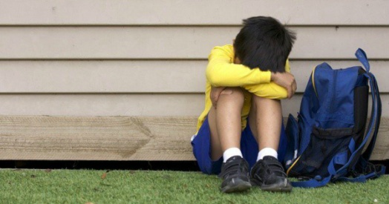
Unidad 4. Las consecuencias de la violencia y la exclusión
Descripción general
En esta unidad, se proporcionarán patrones específicos para reconocer episodios de violencia y exclusión en las víctimas.
The European Commission support for the production of this publication does not constitute an endorsement of the contents which reflects the views only of the authors, and the Commission cannot be held responsi­ble for any use which may be made of the information contained therein.

Slide 55
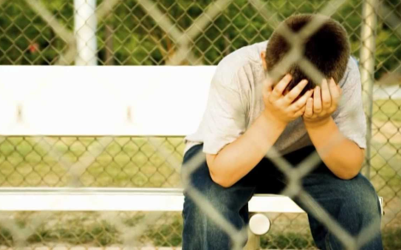
Unidad 4. Las consecuencias de la violencia y la exclusión
Efectos a corto plazo
Los niños expuestos a la violencia o la exclusión tienden a sufrir los siguientes fenómenos:
Estrés
Depresión
Impotencia
Estar insensibilizado ante la violencia que pasa en el futuro
Ser despreocupado hacia los demás
Ser violento
The European Commission support for the production of this publication does not constitute an endorsement of the contents which reflects the views only of the authors, and the Commission cannot be held responsi­ble for any use which may be made of the information contained therein.

Slide 56
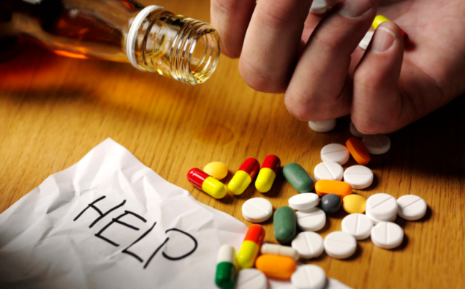
Unidad 4. Las consecuencias de la violencia y la exclusión.
Efectos a largo plazo
A largo plazo, es más probable que durante el crecimiento, los individuos sufran los siguientes efectos:
Abuso de drogas y alcohol
Mala salud mental
Comportamiento sexual en riesgo
Criminalidad
Abuso parental
The European Commission support for the production of this publication does not constitute an endorsement of the contents which reflects the views only of the authors, and the Commission cannot be held responsi­ble for any use which may be made of the information contained therein.

Slide 57
Unidad 4. Las consecuencias de la violencia y la exclusión.
Lo que dice la investigación...
La investigación ha demostrado que si los adultos ayudan a los niños a identificar emociones negativas y generar respuestas positivas, su inteligencia emocional mejora (Smith y Sandho, 2004).
En estos programas, las emociones negativas son vistas como oportunidades para la comprensión.
El entrenador debe ayudar a los niños en la identificación y en la exploración de sus emociones y en el desarrollo de expresiones emocionales socialmente apropiadas.
The European Commission support for the production of this publication does not constitute an endorsement of the contents which reflects the views only of the authors, and the Commission cannot be held responsi­ble for any use which may be made of the information contained therein.

Slide 58
Unidad 4. Las consecuencias de la violencia y la exclusión.
Lo que la investigación dice...
La incapacidad de integrar emociones negativas en la experiencia de los niños se asocia con consecuencias potencialmente perjudiciales, como la depresión y la disminución de la eficiencia inmunológica.
Es importante guiar a los niños en el proceso de reconocer la emoción, ya que formas como el pensamiento preocupante o reflexivo pueden tener un efecto negativo y aumentar la emoción negativa en sí misma (Pennebaker, 2004).
The European Commission support for the production of this publication does not constitute an endorsement of the contents which reflects the views only of the authors, and the Commission cannot be held responsi­ble for any use which may be made of the information contained therein.

Slide 59
Unidad 4. Las consecuencias de la violencia y la exclusión.
La investigación muestra que aquellos que efectivamente procesan la emoción, también pueden hacerlo con:
Claridad: la capacidad de reconocer una emoción;
Reparación emocional: la capacidad de resolver problemas emocionales;
Algunos estudios revelaron que los jóvenes carecen del vocabulario afectivo y la conciencia emocional relacionada necesarios para resolver conflictos de manera constructiva (Heydenberk y Heydenberk, 2005).
The European Commission support for the production of this publication does not constitute an endorsement of the contents which reflects the views only of the authors, and the Commission cannot be held responsi­ble for any use which may be made of the information contained therein.

Slide 60
Unidad 4. Las consecuencias de la violencia y la exclusión.
El programa de prevención del acoso escolar
El objetivo del Programa de Prevención de Bully era desarrollar un programa de capacitación para niños que pudiera ayudarlos a manejar un conflicto de una manera positiva.
Se implementaron algunas actividades de capacitación específicas:
El check-in
Ser pacifico
Círculo de Resolución de Conflictos
Revistas de paz
The European Commission support for the production of this publication does not constitute an endorsement of the contents which reflects the views only of the authors, and the Commission cannot be held responsi­ble for any use which may be made of the information contained therein.

Slide 61
Unidad 4. Las consecuencias de la violencia y la exclusión.
El check-in
Al comienzo de cada día, se anima a todos los niños a expresar su estado emocional, dando información a través de los i-Messages ("Sentí ...", "Estaba ...", etc.).
El objetivo es doble: desde un lado, los niños aprenden a dar nombres a sus emociones; desde el otro lado, comienzan a comprender las emociones de los demás, desarrollando empatía.
Sin embargo, a los niños no se les permite usar i-Messages para quejarse o culpar a otras personas.
The European Commission support for the production of this publication does not constitute an endorsement of the contents which reflects the views only of the authors, and the Commission cannot be held responsi­ble for any use which may be made of the information contained therein.

Slide 62
Unidad 4. Las consecuencias de la violencia y la exclusión.
Ser pacifico
Los niños tenían que construir una silueta de tamaño natural. Más tarde, se les pidió que dieran ejemplos de comportamientos positivos o negativos. Para cada uno de estos comportamientos negativos, se les pidió que pensaran en comportamientos pacíficos alternativos, que se escribieron en la silueta y se usaron como un recordatorio continuo para la interacción apropiada con los demás.
The European Commission support for the production of this publication does not constitute an endorsement of the contents which reflects the views only of the authors, and the Commission cannot be held responsi­ble for any use which may be made of the information contained therein.

Slide 63
Unidad 4. Las consecuencias de la violencia y la exclusión.
Círculo de Resolución de Conflictos
Un pequeño anillo de plástico estaba situado en el centro de la clase y se pidió a un par de niños que permanecieran fuera de él y resolvieran conflictos hipotéticos.
Algunas reglas fueron proporcionadas como:
Cada uno de ellos habla de su propia versión del problema sin ser interrumpido por el otro;
Cada niño tiene que reformular la comprensión de la otra perspectiva.
Las partes enfrentadas cooperan para encontrar una solución aceptable al problema.
The European Commission support for the production of this publication does not constitute an endorsement of the contents which reflects the views only of the authors, and the Commission cannot be held responsi­ble for any use which may be made of the information contained therein.

Slide 64
Unidad 4. Las consecuencias de la violencia y la exclusión.
Revistas de paz
A los niños se les pidió que mantuvieran un Diario de la Paz, en el que periódicamente debían dibujar Seres Pacíficos, escribir palabras de sentimientos y comportamientos pacíficos.
Resultados:
Este plan de estudios ayudó a reducir la violencia física y verbal dentro de las clases de implementación.
The European Commission support for the production of this publication does not constitute an endorsement of the contents which reflects the views only of the authors, and the Commission cannot be held responsi­ble for any use which may be made of the information contained therein.

Slide 65
Sección de conocimiento/Tareas
Según lo que surgió de la discusión grupal, ¿cuáles podrían ser las estrategias para manejar las consecuencias a corto plazo de la violencia?
The European Commission support for the production of this publication does not constitute an endorsement of the contents which reflects the views only of the authors, and the Commission cannot be held responsi­ble for any use which may be made of the information contained therein.

Slide 66
Fin de la unidad 4
The European Commission support for the production of this publication does not constitute an endorsement of the contents which reflects the views only of the authors, and the Commission cannot be held responsi­ble for any use which may be made of the information contained therein.

Slide 67
Unidad 5. La promoción del respeto mediante la dinámica de grupo
The European Commission support for the production of this publication does not constitute an endorsement of the contents which reflects the views only of the authors, and the Commission cannot be held responsi­ble for any use which may be made of the information contained therein.

Slide 68
Unidad 5. La promoción del respeto mediante la dinámica de grupo.
Descripción general
En esta unidad, los entrenadores aprenderán cómo promover el respeto entre los niños utilizando la dinámica de grupo.
Se presentará el enfoque de Desarrollo Juvenil Positivo (PYD).
The European Commission support for the production of this publication does not constitute an endorsement of the contents which reflects the views only of the authors, and the Commission cannot be held responsi­ble for any use which may be made of the information contained therein.

Slide 69
Unidad 5. La promoción del respeto mediante la dinámica de grupo.
El enfoque de Desarrollo Juvenil Positivo (PYD)
La perspectiva de PYD considera a los niños y adolescentes como recursos a desarrollar en lugar de problemas a manejar
La prevención de conductas negativas está mediada por la promoción de habilidades, competencias, valores y conductas saludables, y la actividad física es el dominio perfecto para lograr estos objetivos.
The European Commission support for the production of this publication does not constitute an endorsement of the contents which reflects the views only of the authors, and the Commission cannot be held responsi­ble for any use which may be made of the information contained therein.

Slide 70
Unidad 5. La promoción del respeto mediante la dinámica de grupo.
El enfoque de Desarrollo Juvenil Positivo (PYD)
El enfoque de PYD sugiere que los activos (empatía, habilidades de relación con compañeros, habilidades de trabajo en equipo), competencias y atributos deben enseñarse, ejercitarse, mejorarse y aplicarse de manera deliberada y sistemática, así como las habilidades motoras.
The European Commission support for the production of this publication does not constitute an endorsement of the contents which reflects the views only of the authors, and the Commission cannot be held responsi­ble for any use which may be made of the information contained therein.

Slide 71
Unidad 5. La promoción del respeto mediante la dinámica de grupo.
El enfoque de Desarrollo Juvenil Positivo (PYD)
Este enfoque establece 5 Cs:
Competencias - habilidades sociales, académicas, cognitivas;
Confianza - autoeficacia, autoestima global;
Carácter - respeto a las normas sociales y culturales;
Conexión - intercambios positivos entre compañeros, familia, escuelas y comunidad;
The European Commission support for the production of this publication does not constitute an endorsement of the contents which reflects the views only of the authors, and the Commission cannot be held responsi­ble for any use which may be made of the information contained therein.

Slide 72
Unidad 5. La promoción del respeto mediante la dinámica de grupo.
El enfoque de Desarrollo Juvenil Positivo (PYD)
Cuidado - abrazando un sentido de empatía y simpatía;
Cuando se logran las Cinco C, se puede realizar la sexta C (Contribución).
The European Commission support for the production of this publication does not constitute an endorsement of the contents which reflects the views only of the authors, and the Commission cannot be held responsi­ble for any use which may be made of the information contained therein.

Slide 73
Unidad 5. La promoción del respeto mediante la dinámica de grupo.
El enfoque de Desarrollo Juvenil Positivo (PYD)
Proporcionar reglas y expectativas claras y consistentes;
Proporcionar oportunidades para aprender y mejorar las competencias físicas, sociales y psicológicas;
Proporcionar retroalimentación informativa contingente al desempeño;
Proporcionar oportunidades para ser cálido, cariñoso y respetuoso en el futuro;
The European Commission support for the production of this publication does not constitute an endorsement of the contents which reflects the views only of the authors, and the Commission cannot be held responsi­ble for any use which may be made of the information contained therein.

Slide 74
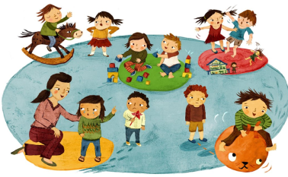
Unidad 5 - La promoción del respeto utilizando la dinámica de grupo.
El ejemplo de Fair Play for Kids.
Fair Play for Kids es un programa deportivo canadiense que tiene como objetivo promover el respeto entre los niños a través de los siguientes principios:
Respeto a las reglas;
Respeto a los funcionarios y sus decisiones;
Respeto por los oponentes;
Proporcionar a todos los individuos la misma oportunidad de participar;
Mantener el autocontrol todo el tiempo;
The European Commission support for the production of this publication does not constitute an endorsement of the contents which reflects the views only of the authors, and the Commission cannot be held responsi­ble for any use which may be made of the information contained therein.

Slide 75
Unidad 5 - La promoción del respeto utilizando la dinámica de grupo.
La zapatilla deportiva para resolver problemas (Gibbons, Ebbeck y Weiss, 1995)
Cuatro áreas, que son "problema", "alternativas", "consecuencias" y "solución", están representadas en un gran zapato dibujado en un papel. Se debe instruir a los niños para que usen esta zapatilla para resolver problemas para ayudar a resolver situaciones de conflicto.
Cuando uno pierde el autocontrol o se comporta de manera injusta, puede ir a un "banco de escucha" y llenar la zapatilla para correr o hablar en una grabadora y actuar como un consejero entre compañeros para los estudiantes involucrados en el juego injusto usando la zapatilla para correr para ayudar a solucionar la situación problemática.
The European Commission support for the production of this publication does not constitute an endorsement of the contents which reflects the views only of the authors, and the Commission cannot be held responsi­ble for any use which may be made of the information contained therein.

Slide 76
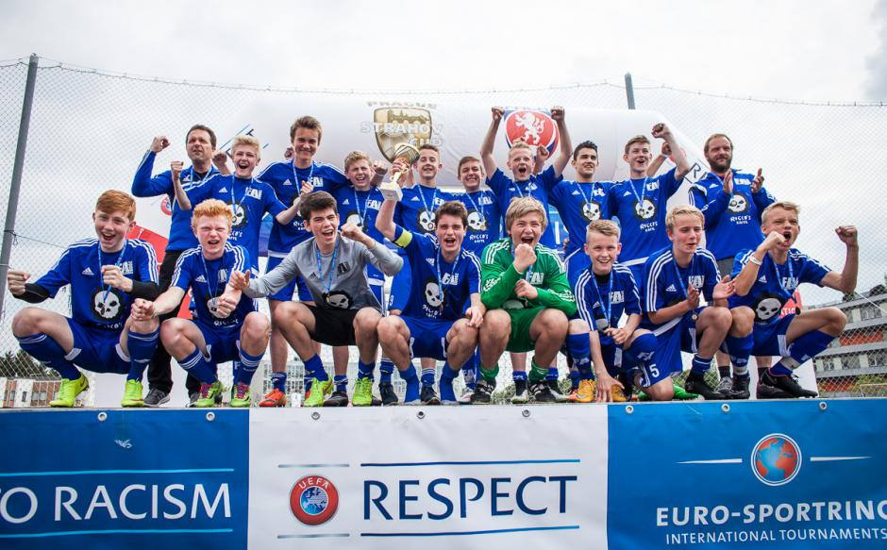
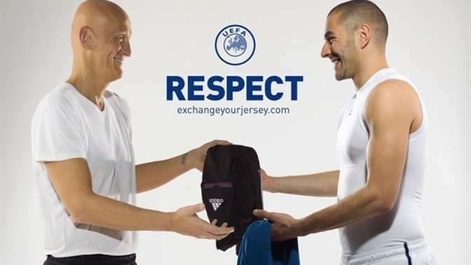
Unidad 5 - La promoción del respeto utilizando la dinámica de grupo.
Ejemplo: La Campaña Respeto (2008).
El deporte es ampliamente reconocido como una herramienta para promover el respeto.
Una de las políticas comprometidas por la UEFA en 2008 fue la campaña Respeto.
.
The European Commission support for the production of this publication does not constitute an endorsement of the contents which reflects the views only of the authors, and the Commission cannot be held responsi­ble for any use which may be made of the information contained therein.

Slide 77
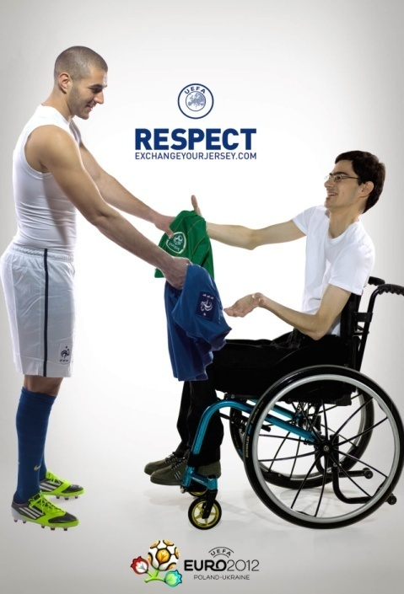
Unidad 5 - La promoción del respeto utilizando la dinámica de grupo.
Ejemplo: La Campaña Respeto (2008).
Esta campaña tuvo como objetivo promover el respeto a través del compromiso público de los jugadores de fútbol más famosos para mostrar el logotipo en sus camisetas y juego limpio durante los partidos.
The European Commission support for the production of this publication does not constitute an endorsement of the contents which reflects the views only of the authors, and the Commission cannot be held responsi­ble for any use which may be made of the information contained therein.

Slide 78
Unidad 5 - La promoción del respeto utilizando la dinámica de grupo.
"Respeto" fue pensado como la promoción de actitudes positivas hacia:
Diferencias raciales
Incapacidad física
Diferencias de género
The European Commission support for the production of this publication does not constitute an endorsement of the contents which reflects the views only of the authors, and the Commission cannot be held responsi­ble for any use which may be made of the information contained therein.

Slide 79
Sección de conocimiento/Tareas
¿Cuál es el enfoque de Desarrollo Juvenil Positivo?
¿Cómo se puede utilizar para promover el respeto entre los niños?
The European Commission support for the production of this publication does not constitute an endorsement of the contents which reflects the views only of the authors, and the Commission cannot be held responsi­ble for any use which may be made of the information contained therein.

Slide 80
Lista de referencias
Adorno, T. W., Frenkel-Brunswik, E., Levinson, D. J., & Sanford, R. N. (1950). The authoritarian personality.
Allport, G. W., Clark, K., & Pettigrew, T. (1954). The nature of prejudice.
Crandall, C. S., & Eshleman, A. (2003). A justification-suppression model of the expression and experience of prejudice. Psychological bulletin, 129(3), 414.
Rokeach, M. (1960). The open and closed mind.
Tajfel, H., & Turner, J. (1986). JC (1986). The social identity theory of intergroup behavior. Psychology of intergroup relations, 7-24.
The European Commission support for the production of this publication does not constitute an endorsement of the contents which reflects the views only of the authors, and the Commission cannot be held responsi­ble for any use which may be made of the information contained therein.

Slide 81
Lista de referencias
- Robbers Cave Experiment: https://www.youtube.com/watch?v=8PRuxMprSDQ
University of Oklahoma. Institute of Group Relations, & Sherif, M. (1961). Intergroup conflict and cooperation: The Robbers Cave experiment (Vol. 10, pp. 150-198). Norman, OK: University Book Exchange.
Bourgase B. Conflict within Teams. Coach Brock Bourgase.
-Dan. (2017). Playing Peacekeeper: Tips for Resolving Conflict Between Players. Steellocker Sports.
-Hedstrom R. Coaching Through Conflict: Effective Communication Strategies. Association for Applied Sport Psychology.
- Meredith J. (2016). Teach Your Young Athletes how to Fight. USA Football.
- Snider J. (2016). What to do when you don’t get along with a teammate. Future Stars Summer Camps.
The European Commission support for the production of this publication does not constitute an endorsement of the contents which reflects the views only of the authors, and the Commission cannot be held responsi­ble for any use which may be made of the information contained therein.

Slide 82
Lista de referencias
Richter, L. M., Mathews, S., Kagura, J., & Nonterah, E. (2018). A longitudinal perspective on violence in the lives of South African children from the Birth to Twenty Plus cohort study in Johannesburg-Soweto. South African Medical Journal, 108(3), 181-186.
The European Commission support for the production of this publication does not constitute an endorsement of the contents which reflects the views only of the authors, and the Commission cannot be held responsi­ble for any use which may be made of the information contained therein.

Slide 83
Lista de referencias
Lerner, R.M., & Lerner, J.V. (2006). Toward a new vision and vocabulary about adolescence: Theoretical, empirical, and applied bases of a “Positive Youth Development” perspective. In L. Balter & C.S. Tamis-LeMonda (Eds.), Child psychology: A handbook of contemporary issues (pp. 445–469). New York: Psychology Press
Weiss, M. R. (2011). Teach the children well: A holistic approach to developing psychosocial and behavioral competencies through physical education. Quest, 63(1), 55-65.
The European Commission support for the production of this publication does not constitute an endorsement of the contents which reflects the views only of the authors, and the Commission cannot be held responsi­ble for any use which may be made of the information contained therein.

Slide 84
Los materiales han sido realizados por:
Ambra Gentile, Antonino Bianco, Antonio Palma, Stefano Boca
UNIPA
The European Commission support for the production of this publication does not constitute an endorsement of the contents which reflects the views only of the authors, and the Commission cannot be held responsi­ble for any use which may be made of the information contained therein.

Slide 85
Fin de la unidad 5
The European Commission support for the production of this publication does not constitute an endorsement of the contents which reflects the views only of the authors, and the Commission cannot be held responsi­ble for any use which may be made of the information contained therein.

Slide 86
The European Commission support for the production of this publication does not constitute an endorsement of the contents which reflects the views only of the authors, and the Commission cannot be held responsi­ble for any use which may be made of the information contained therein.

